Slide 1
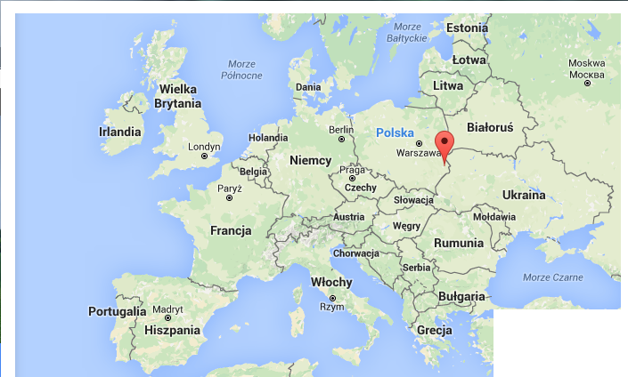
Moja szkoła w Europie Położenie geograficzne naszej szkoły

Slide 2
Historia szkoły
Szkoła ma bogatą prawie stuletnią historię i ogólnopolskie sukcesy. Zespół Szkół im. Henryka Sienkiewicza w Grabowcu może pochwalić się:
Krajowym Certyfikatem Szkoły Promującej Zdrowie,
certyfikatami: "Lego", "Cogito", "Ago,
„Prowadzimy WF z klasą”,
Tytułem:
"Szkoły Odkrywców Talentów”,
"Szkoły z klasą,
„Szkoły w Ruchu”,
„Szkoły przyjaznej dla każdego”,
medalem "60-lecia LZS".
Nasza młodzież brała udział w projekcie: ,,Będziemy pamiętać – losy więźniarek z Zamojszczyzny w obozie
w Ravensbrück”, w ramach którego wyjechała do Niemiec. W Ogólnopolskich Zlotach Szkół Sienkiewiczowskich uczestniczymy od 1999 roku, czyli w bieżącym roku jest to już siedemnasty udział delegacji naszej szkoły w tej imprezie.

Slide 3
Życie i twórczość Henryka Sienkiewicza – Patrona naszej szkoły

Slide 4
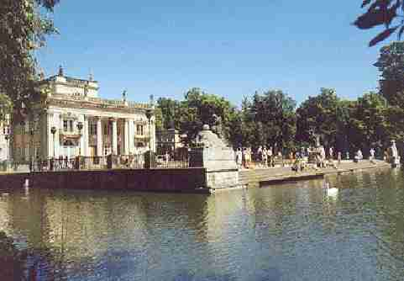
HENRYK SIENKIEWICZ
Dzieciństwo
Warszawa- Łazienki
Henryk Sienkiewicz, pseudonim Litwos,pisarz powieści i nowel. Urodził się 5 maja 1846 r. w Woli Okrzejskiej na Podlasiu. Pochodził ze zubożałej rodziny ziemiańskiej. Od 9 roku życia mieszkał w Warszawie.

Slide 5
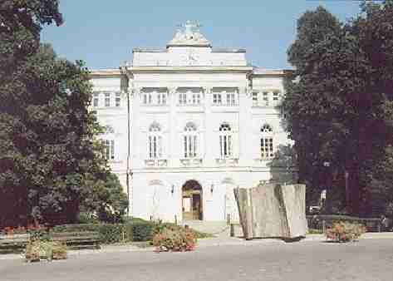
HENRYK SIENKIEWICZ
Studia
Gmach Uniwersytetu Warszawskiego
W latach 1866-1869 studiował prawo na Uniwersytecie Warszawskim, a do 1871 roku uczył się także w Szkole Głównej na Wydziale Filologiczno-Historycznym.

Slide 6
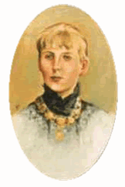
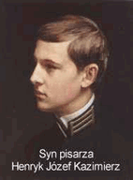
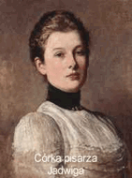
HENRYK SIENKIEWICZ
Rodzina
1881 – ślub Sienkiewicza z Marią Szetkiewiczówną
1882 – narodziny pierwszego syna Henryka – Józefa
1883 – narodziny córki Jadwigi
1885 – śmierć ukochanej żony pisarza

Slide 7
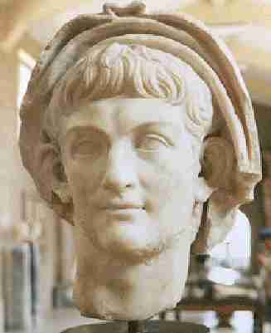
HENRYK SIENKIEWICZ
Nagroda Nobla
Neron- Cesarz rzymski z powieści Quo vadis
W 1905 r. otrzymał literacką Nagrodę Nobla za powieść Quo vadis.

Slide 8
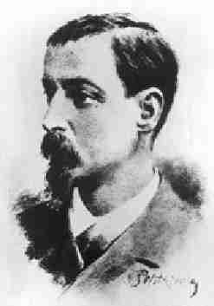
HENRYK SIENKIEWICZ
Śmierć
Henryk Sienkiewicz
Sienkiewicz zmarł 15 XI 1916 w Vevey. W 1924 miało miejsce uroczyste sprowadzenie prochów pisarza do Polski, a 27 X 1924 nastąpił ponowny pogrzeb Sienkiewicza w katedrze św. Jana w Warszawie

Slide 9
Tradycje (święta i uroczystości) w naszej szkoły
Dzień Języków Obcych – 26 września
Dzień Chłopaka – 30 września
Dzień Nauczyciela – 14 październik
Dzień Papieża Jana Pawła II – 16 październik
Odzyskanie Niepodległości – 11 listopad
Wigilia – 24 grudnia
Dzień Babci – 21 stycznia
Dzień Dziadka – 22 stycznia
Dzień Kobiet – 8 marca
Rocznica Uchwalenia Konstytucji – 3 Maja
Dzień Patrona (H.Sienkiewicza) – 15 maja
Dzień Matki – 26 maja
Dzień Dziecka – 1 czerwiec
Święto Wolności – 6 czerwca
Dzień Ojca – 23 czerwiec

Slide 10
Osiągnięcia szkoły

Slide 13
Osiągnięcia szkoły
Powiatowe Igrzyska w biegach przełajowych (Szkolny Związek Sportowy w Zamościu) I miejsce,
III miejsce drużyna dziewcząt,
Powiatowe Igrzyska w mini siatkówce dziewcząt „3” LZS, I miejsce kl. Va

Slide 14
Prezentację wykonali uczniowie z klasy VI a
☺ ☺ ☺

